Slide 1
παχυσαρκια
«Τρώω για να ζω και δεν ζω για να τρώω»

Slide 2
παχυσαρκια
Παχυσαρκία είναι η πάθηση που προκαλείται από υπερβολική συσσώρευση λίπους στο σώμα. Έχει δυσμενείς επιπτώσεις στην υγεία, οδηγώντας σε μείωση του προσδόκιμου ζωής και/ή αυξημένα προβλήματα υγείας. Ως παχύσαρκοι χαρακτηρίζονται τα άτομα που ο δείκτης μάζας- σώματος (ΔΜΣ) –μια μέτρηση που λαμβάνεται, διαιρώντας το βάρος ενός ατόμου σε κιλά, με το τετράγωνο του ύψους του σε μέτρα- ξεπερνά τα 30 kg/m2.

Slide 3
ΔΜΣ(ΒΜΙ- BODY MASS INTEX)= ΒΑΡΟΣ(kgr)/υψοσ² (μ²) δμσ:18,5-24,99= ιδανικο βαροσ δμσ: 25-29,99=υπερβαροι δμσ: 30-35= παχυσαρκοι δμσ: 35 και πανω= σοβαρα παχυσαρκοι

Slide 4
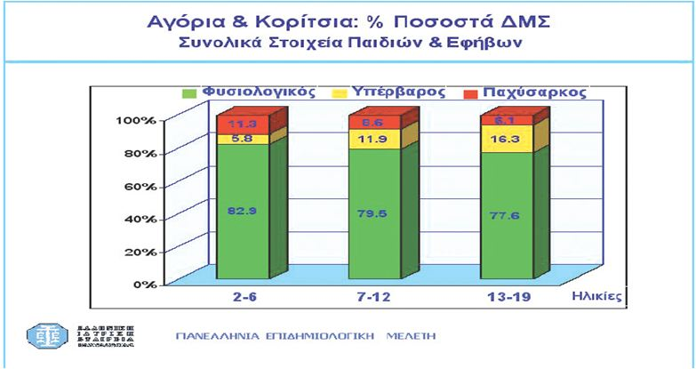
Στην Ελλάδα, σύμφωνα με την πολύ πρόσφατη πανελλήνια επιδημιολογική μελέτη που διενήργησε η Ελληνική Ιατρική Εταιρεία Παχυσαρκίας και στην οποία μελετήθηκαν 18.045 παιδιά και έφηβοι σε ολόκληρη την Επικράτεια, δεν φαίνεται να υπάρχει ιδιαίτερο πρόβλημα παχυσαρκίας. Ανησυχητικό όμως είναι το γεγονός του αυξημένου επιπολασμού (συχνότητας) των υπέρβαρων παιδιών και εφήβων.

Slide 6
Eρευνα στο σχολειο: Η ΣΤΑΣΗ ΤΩΝ ΕΦΗΒΩΝ ΑΠΕΝΑΝΤΙ ΣΤΗ ΔΙΑΤΡΟΦΗ & ΤΗΝ ΠΑΧΥΣΑΡΚΙΑ
Μετά από έρευνα που έγινε με ερωτηματολόγιο στο μαθητικό πληθυσμό του σχολείου μας(ηλικίες16-18 ετών) προέκυψαν τα εξής ευρήματα:
Φαίνεται ότι τους εφήβους απασχολεί ιδιαίτερα το σωματικό τους βάρος εφόσον το 70% δήλωσαν ότι έχουν ζυγαριά στο σπίτι.
Όμως το 80% δηλώνει ότι ζυγίζεται σπάνια.Όλοι οι μαθητές απάντησαν ότι τρώνε όταν πεινούν,ενώ το 80%προτιμά το σπιτικό φαγητό από το φαγητό των ταχυφαγείων.Λίγοι όμως ενδιαφέρονται (ποσοστό 30%)για τη σύσταση και τη χώρα προέλευσης των προϊόντων διατροφής που αγοράζουν.Επίσης η πλειοψηφία των μαθητών δε φαίνεται να προσέχει ιδιαίτερα τις θερμίδες που προσλαμβάνει καθημερινά.Το 80%καταναλώνει καθημερινά φρούτα και σαλάτες και όλοι γνωρίζουν τη σημασία της γυμναστικής για την υγεία τους.Όσον αφορά τη στάση των μαθητών απέναντι στην παχυσαρκία όλοι θεωρούν ότι είναι πρόβλημα υγείας.Το 70%μάλιστα,πιστεύει ότι αποτελεί αισθητικό μειονέκτημα καθώς επίσης ότι ένα υπέρβαρο άτομο αντιμετωπίζει τον κοινωνικό αποκλεισμό.

Slide 7
Aitia παχυσαρκιασ
Ο τρόπος ζωής:
Η καθιστική ζωή σε συνδυασμό με την κακή διατροφή είναι η κύρια αιτία της παχυσαρκίας στο δυτικό κόσμο. Παρά το γεγονός ότι το μορφωτικό επίπεδο έχει διεθνώς ανέβει και οι πληροφορίες για τη σωστή διατροφή βρίσκονται παντού γύρω μας, φαίνεται ότι τρώμε πολύ, γρήγορα και κακής ποιότητας τροφή. Παράλληλα, ασκούμαστε όλο και λιγότερο, κοιμόμαστε λιγότερο, παίρνουμε περισσότερα φάρμακα και απομακρυνόμαστε από τα πρότυπα της υγιεινής ζωής.

Slide 8
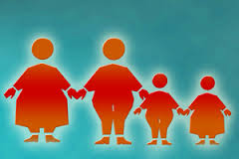
Aitia παχυσαρκιασ
Η κληρονομικότητα:
Επιστημονικές μελέτες δείχνουν πως στον έλεγχο της πρόσληψης βάρους εμπλέκονται διάφορα γονίδια, επιδρώντας σε σωρεία παραμέτρων, όπως η όρεξη, ο βασικός μεταβολισμός, η κατανομή λίπους, οι διατροφικές προτιμήσεις, η επιθυμία για άσκηση, κτλ. Αξίζει να αναφερθεί πως υπάρχουν και ορισμένα σπάνια κληρονομούμενα σύνδρομα που σχετίζονται με αδυναμία ελέγχου του σωματικού βάρους και την ανάπτυξη παχυσαρκίας. Παράδειγμα τέτοιου συνδρόμου συνιστά το σύνδρομο Prader-Willi

Slide 9
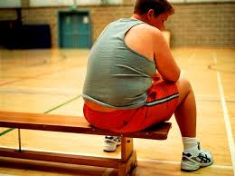
Aitia παχυσαρκιασ
Η παχυσαρκία ως αποτέλεσμα άλλων νόσων:
Υπάρχουν περιπτώσεις κατά τις οποίες ορισμένες ασθένειες, ή και φάρμακα μπορεί να προδιαθέτουν σε παχυσαρκία. Παραδείγματα τέτοιων περιπτώσεων αποτελούν ο υποθυρεοειδισμός, το σύνδρομο Cushing, ή και κάποιες άλλες σπάνιες ορμονικές διαταραχές. Φυσικά, ασθένειες της ψυχικής σφαίρας όπως η βουλιμία, οι διαταραχές λήψης τροφής και υποχονδριακή υπερφαγία οδηγούν επίσης σε παχυσαρκία. Από φαρμακευτικές ουσίες ενοχοποιούνται τα στεροειδή (κορτιζόνη), τα αντιψυχωσικά φάρμακα και ορισμένες θεραπείες υπογονιμότητας.

Slide 10
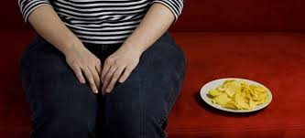
Ψυχολογικεσ επιπτωσεισ

Slide 11
Ψυχολογικεσ επιπτωσεισ
Τα παχύσαρκα άτομα είναι πιο πιθανό να έχουν κατάθλιψη και άγχος: Οι άνδρες και οι γυναίκες με πρόβλημα βάρους είναι συνήθως λιγότερο δραστήριοι, όχι φυσικά επειδή έχουν πάντα κάποια δυσκολία στη μετακίνησή τους, αλλά επειδή αισθάνονται αμηχανία και νιώθουν ότι δεν μπορούν να τα καταφέρουν ή κουράζονται ευκολότερα. Οι περισσότεροι από αυτούς δεν αισθάνονται άνετα όταν περπατούν ασκούνται ή εμφανίζονται με λίγα ρούχα ή μαγιώ μπροστά σε άλλους, λόγω του σχήματος και του μεγέθους του σώματος τους. Αυτή η αίσθηση τους περιορίζει συχνά στο σπίτι, περιορίζει την κοινωνικότητά τους και τους δημιουργεί έντονο αίσθημα κατάθλιψης.

Slide 12
Κοινωνικεσ επιπτωσεισ
Οι κοινωνικές επιπτώσεις της παχυσαρκίας είναι σοβαρές και περιλαμβάνουν περιορισμό στην κινητικότητα, την εξεύρεση εργασίας, απομόνωση, αποφυγή σχέσεων και κοινωνικό στιγματισμό. Το κοινωνικό στίγμα, ξεχωρίζει τα παχύσαρκα άτομα από το υπόλοιπο κοινωνικό σύνολο, αναπτύσσει μια υποψία ότι οι άλλοι τους σχολιάζουν αρνητικά, και έτσι αρχίζουν να αποφεύγουν τον πολύ κόσμο και να απομονώνονται.

Slide 13
ΕΠΙΠΤΩΣΕΙΣ παχυσαρκιασ στην εφηβικη ηλικια
Ψυχολογικά και κοινωνικά προβλήματα: • Χαμηλή αυτοεκτίμηση • Αρνητική εικόνα σώματος • Κατάθλιψη • Στιγματισμός • Περιθωριοποίηση • Κοινωνικός αποκλεισμός • Πειράγματα και εκφοβισμός
Σωματικά Προβλήματα: • Υψηλή αρτηριακή πίεση • Υψηλή χοληστερόλη • Διαταραγμένη ανοχή στη γλυκόζη & αντίσταση στην ινσουλίνη • Διαβήτης τύπου ΙΙ • Άπνοια ύπνου • Άσθμα • Πόνους στις αρθρώσεις • Μυοσκελετικά προβλήματα • Χολολιθίαση (πέτρες στη χολή) • Γαστροοισοφαγική παλινδρόμηση (π.χ. καούρες στο στομάχι) • Δερματικές παθήσεις • Διαταραχές στον έμμηνο κύκλο • Διαταραχές στην ισορροπία του σώματος

Slide 14
ΠΡΟΛΗΨΗ
Η πρόληψη της παχυσαρκίας γίνεται με την εφαρμογή ορισμένων πολύ απλών κανόνων υγιεινής διατροφής και τη συχνή σωματική άσκηση. Στην πραγματικότητα οι κανόνες αυτοί βοηθούν αποφασιστικά και στην πρόληψη ενός μεγάλου φάσματος χρόνιων παθήσεων.

Slide 15
θεραπεια
Ποια πρέπει να είναι η θεραπεία της παχυσαρκίας;
Η σωστή θεραπεία της παχυσαρκίας πρέπει να έχει σαν σκοπό την αλλαγή της σχέσης των θερμίδων που προσλαμβάνονται σε σχέση με αυτές που καταναλώνονται
Αυτό μπορεί να γίνει με:
μείωση των προσλαμβανόμενων θερμίδων
Μείωση ποσότητας τροφής
Αλλαγή προς πιο υγιεινή διατροφή ή
αύξηση της κατανάλωσης θερμίδων
Άσκηση
Αλλαγή συνηθειών ζωής
Πιο σωστά συνδυάζοντας και τα δύο παραπάνω

Slide 16
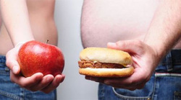
μειωση προσλαβανομενων θερμιδων

Slide 17
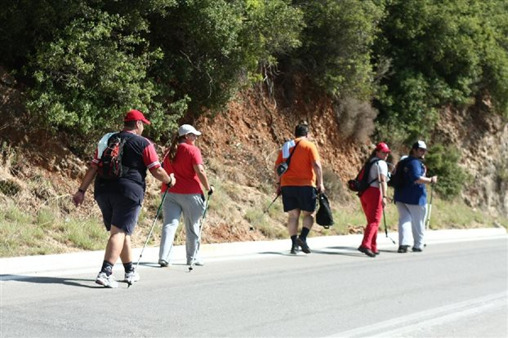
Σωματικη ασκηση

Slide 18
Διατροφικεσ συμβουλεσ για να γλυτωσετε θερμιδεσ πρωινο:
Αν επιλέξετε | Αντί για | Κερδίζετε
1 φλ. αποβουτυρωμένο γάλα (30 θερμίδες) | 1 φλ. πλήρες γάλα (65 θερμίδες) | 35 θερμίδες
1 κρουασάν απλό (180 θερμίδες) | 1 κρουασάν με σοκολάτα (280 θερμίδες) | 100 θερμίδες
1 γιαούρτι με χαμηλά λιπαρά (40 θερμίδες) | 1 γιαούρτι στραγγιστό με φρούτα (110 θερμίδες) | 70 θερμίδες
2 μπισκότα μελιού (200 θερμίδες) | 2 μπισκότα βουτύρου γεμιστά με μαρμελάδα (360 θερμίδες) | 160 θερμίδες
2 μπισκότα βουτύρου (50 θερμίδες) | 2 μπισκότα σοκολάτας γεμιστά (80 θερμίδες) | 30 θερμίδες

Slide 19
Διατροφικεσ συμβουλεσ για να γλυτωσετε θερμιδεσ ζυμαρικα:
Αν επιλέξετε | Αντί για | Κερδίζετε
1 πιάτο μακαρόνια με φρέσκια ντομάτα (400 θερμίδες) | 1 πιάτο μακαρόνια με τυρί (500 θερμίδες) | 100 θερμίδες
1 πιάτο ζυμαρικών με φασολάκια (270 θερμίδες) | 1 πιάτο νιόκι με κρέας (360 θερμίδες) | 90 θερμίδες
1 πιάτο σούπα λαχανικών μινεστρόνε (150 θερμίδες) | 1 πιάτο σούπα με ρύζι (230 θερμίδες) | 80 θερμίδες
1 απλό ριζότο με λαχανικά (300 θερμίδες) | 1 ριζότο με ζωμό κρέατος (400 θερμίδες) | 100 θερμίδες
1 μακαρονάδα πέστο (420 θερμίδες) | 1 πιάτο λαζάνια με τυριά (620 θερμίδες) | 200 θερμίδες
1 πιάτο ζυμαρικών με μπρόκολο (380 θερμίδες) | 1 πιάτο ζυμαρικών με τέσσερα τυριά (480 θερμίδες) | 100 θερμίδες

Slide 20
Διατροφικεσ συμβουλεσ για να γλυτωσετε θερμιδεσ κρεατικα:
Αν επιλέξετε | Αντί για | Κερδίζετε
1 μερίδα γαλοπούλα με γέμιση (450 θερμίδες) | 1 μερίδα γαλοπούλα σκέτη (250 θερμίδες) | 200 θερμίδες
1 μερίδα τηγανιά (600 θερμίδες) | 1 μπριζόλα χοιρινή στο γκριλ (320 θερμίδες) | 280 θερμίδες
1 μερίδα στήθος κοτόπουλο (160 θερμίδες) | 1 μερίδα μπούτι κοτόπουλο (190 θερμίδες) | 30 θερμίδες
1 μερίδα ψαρονέφρι με ντομάτα (200 θερμίδες) | 1 μερίδα μοσχάρι ραγού (380 θερμίδες) | 180 θερμίδες
1 μικρή ποικιλία με ζαμπόν από ωμοπλάτη (130 θερμίδες) | 1 μικρή ποικιλία με μορταδέλα (270 θερμίδες) | 140 θερμίδες
1 μερίδα μοσχαρίσια μπριζόλα στο γκριλ (200 θερμίδες) | 2 φέτες ψητό μοσχάρι φούρνου (330 θερμίδες) | 130 θερμίδες

Slide 21
Διατροφικεσ συμβουλεσ για να γλυτωσετε θερμιδεσ γλυκα:
Αν επιλέξετε | Αντί για | Κερδίζετε
Μία φέτα κέικ με φρούτα (το παραδοσιακό πανετόνε) (270 θερμίδες) | Βασιλόπιτα (380 θερμίδες) | 110 θερμίδες
Έναν κουραμπιέ (110 θερμίδες) | Ένα μελομακάρονο (140 θερμίδες) | 30 θερμίδες
Μία μεγάλη δίπλα (80 θερμίδες) | Μία κρέμα καραμελέ (270 θερμίδες) | 190 θερμίδες
Ένα κομμάτι μηλόπιτα (260 θερμίδες) | Ένα κομμάτι τούρτα σοκολάτα (550 θερμίδες) | 290 θερμίδες
Μία κρέπα με σοκολάτα (230 θερμίδες) | Ένα κομμάτι τσιζκέικ (470 θερμίδες) | 240 θερμίδες

Slide 22
Διατροφικεσ συμβουλεσ για να γλυτωσετε θερμιδεσ σνακ:
Αν επιλέξετε | Αντί για | Κερδίζετε
Ένα μέτριο μήλο (60 θερμίδες) | Μία μπανάνα (100 θερμίδες) | 40 θερμίδες
Ένα απλό κράκερ μεγάλο (55 θερμίδες) | Ένα γεμιστό μπισκότο σοκολάτα (150 θερμίδες) | 95 θερμίδες
Ένα γιαούρτι με φρούτα (90 θερμίδες) | Μία μικρή σακούλα τσιπς (220 θερμίδες) | 130 θερμίδες
Ένα σάντουιτς με ζαμπόν (150 θερμίδες) | Ένα κομμάτι πίτσα (350 θερμίδες) | 200 θερμίδες
100 γρ. αμύγδαλα (500 θερμίδες) | 100 γρ. στραγάλια (350 θερμίδες) | 150 θερμίδες

Slide 23
Διατροφικεσ συμβουλεσ για να γλυτωσετε θερμιδεσ ποτΑ:
Αν επιλέξετε | Αντί για | Κερδίζετε
Ένα χυμό πορτοκάλι (50 θερμίδες) | Έναν ανάμεικτο χυμό φρούτων (90 θερμίδες) | 40 θερμίδες
Ένα ποτήρι λευκό κρασί (47 θερμίδες) | Ένα ποτήρι σαμπάνια (97 θερμίδες) | 50 θερμίδες
Ένα χυμό γκρέιπ φρουτ (40 θερμίδες) | Ένα κουτάκι κόκα κόλα (140 θερμίδες) | 100 θερμίδες

Slide 24
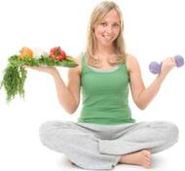
ΠαρA τουΣ φρενHρειΣ ρυθμοYΣ που χαρακτηρIζουν την σYγχρονη εποχH, υπAρχει δυνατOτητα για υγιεινH, ποιοτικH και σωστH διατροφH,αρκεI να υπΑρξει ορθΗ επιστημονικH ενημEρωση».

Slide 25
ΠΗΓΕΣ
Ευθύμιος Καπάνταης MD Παθολόγος – Διαβητολόγος Διευθυντής του Τμήματος Διαβήτη – Παχυσαρκίας – Μεταβολισμού του Νοσοκομείου Metropolitan
nefeli.lib.teicrete.gr/browse/steg/dd/2006/.../2006DIMOPOULOU.pdf

